Slide 1
Limeira
Junho/2018

Slide 2
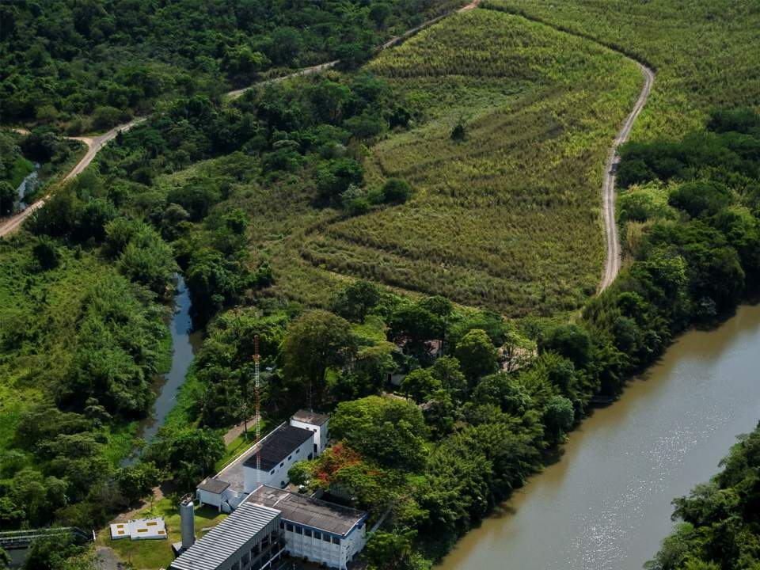

BRK Ambiental
Limeira
Jun/95
23 anos
22 anos
Maio/39
Início da operação
2018
Fim do Contrato
Concessão plena de água e esgoto:
Cliente: Município de Limeira
Redes de água: 1.180km
Redes de esgoto: 1.040km
Produção de água : 1.950.000 m³
Coleta de esgoto : 1.760.000 m³

Slide 3
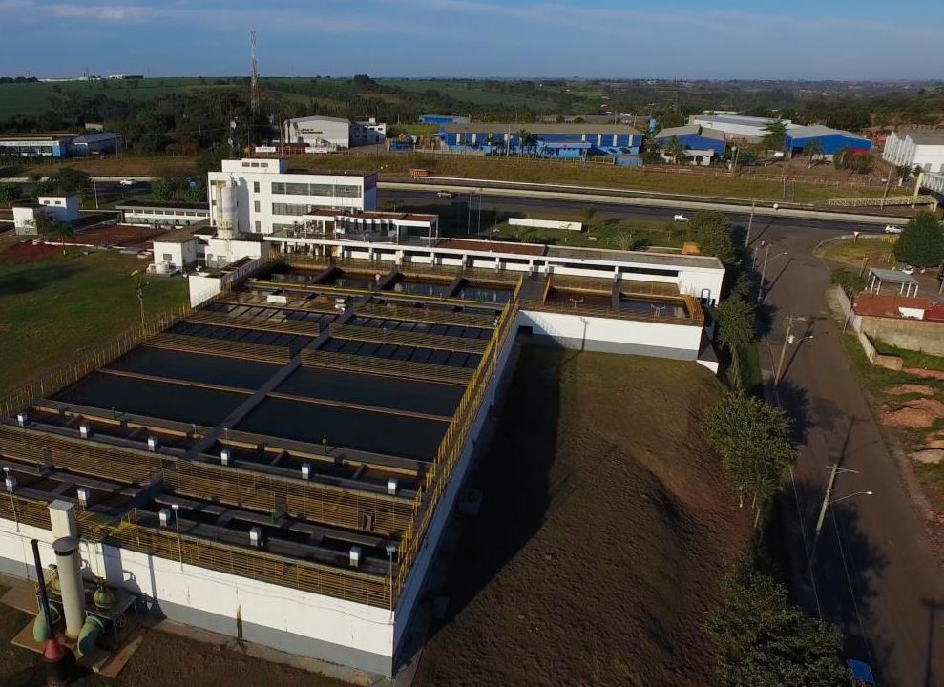
Limeira
Ranking Trata Brasil – 2018
6ª Melhor Cidade
2° Menor Índice de Perdas do Brasil*
Bacia PCJ
Plano da Bacia PCJ 2010-2020
^{* Retificação Palmas - TO}

Slide 4
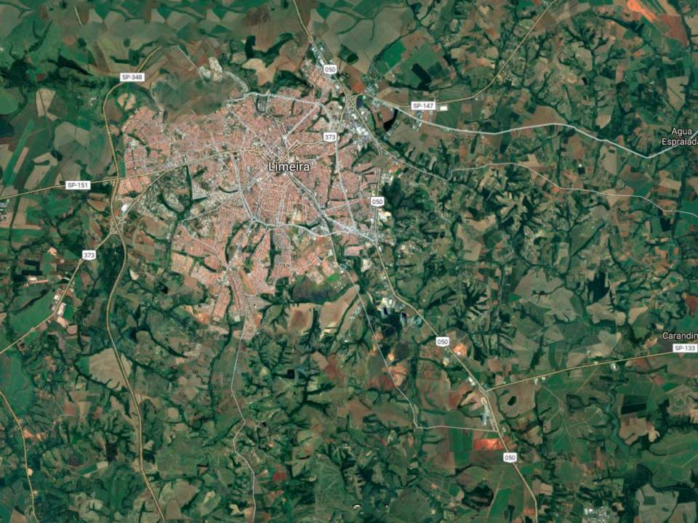


Distribuição de Água
Vazão Média: 2.700 m³/h
Estações Elevatórias: 9
Reservatórios: 23
Capac. Reservação: 52.000 m³
Captação
Estação de Tratamento
Reservatórios/Elevatórias

Slide 5
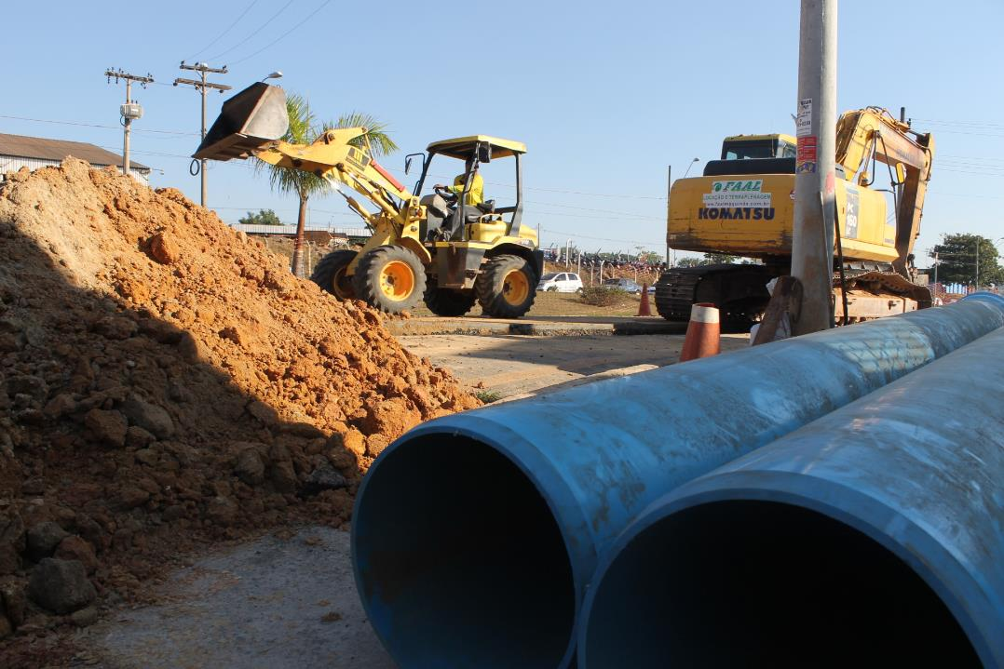
Redes de Água

Slide 6
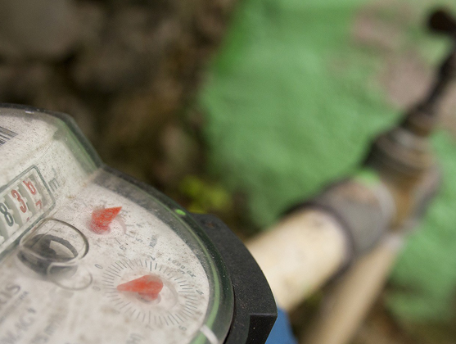
Hidrômetros
Idade Média: 5 anos

Slide 7

231
FUNCIONÁRIOS
Por Área
45 | Administrativo
186 | Operacional

Slide 8
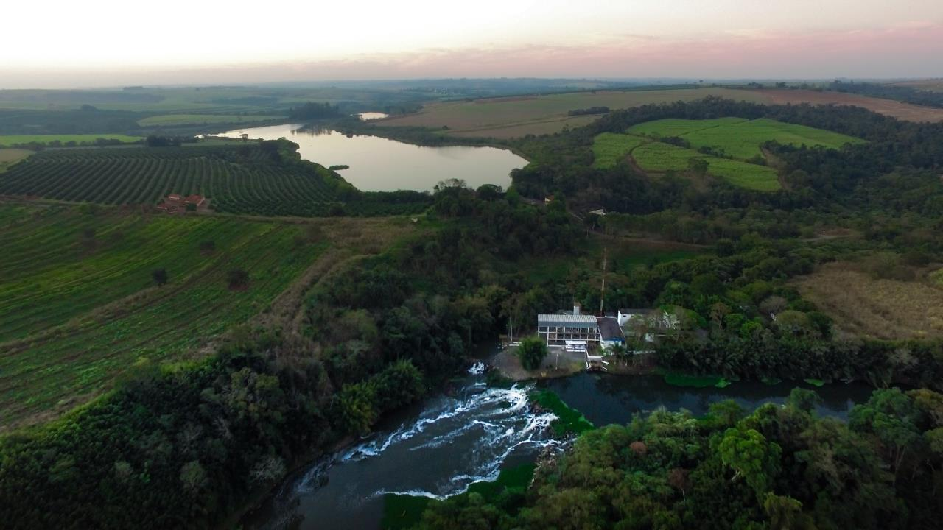
GESTÃO DE COMBATE A PERDAS
Setorização
Automação e Controle de Pressão
Pesquisa Ativa de Vazamentos
Gestão de Redes
Gestão do Parque de Hidrômetros
Agilidade e Qualidade de Manutenção

Slide 9
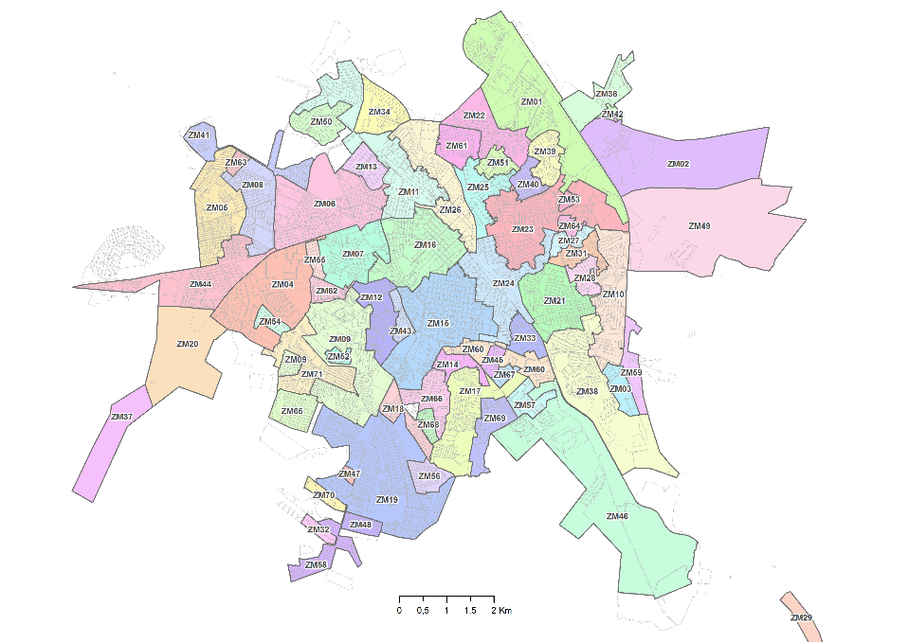
SETORIZAÇÃO
72 Zonas de Macromedição
105 Macromedidores

Slide 10
SETORIZAÇÃO

Slide 11
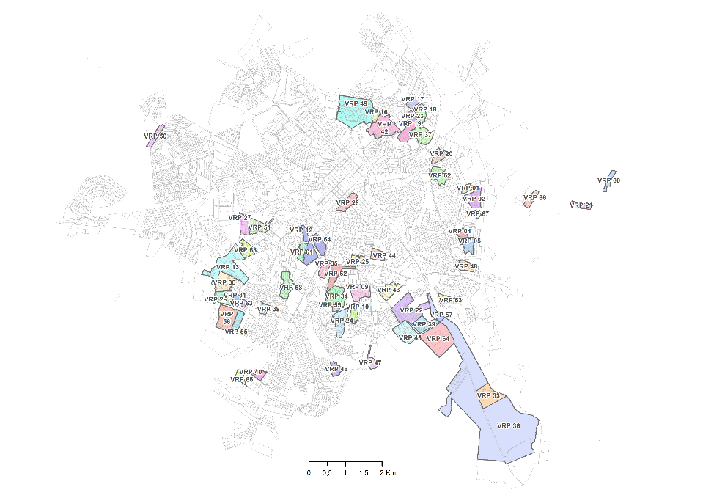
CONTROLE DE PRESSÃO
58 Zonas de VRP

Slide 12
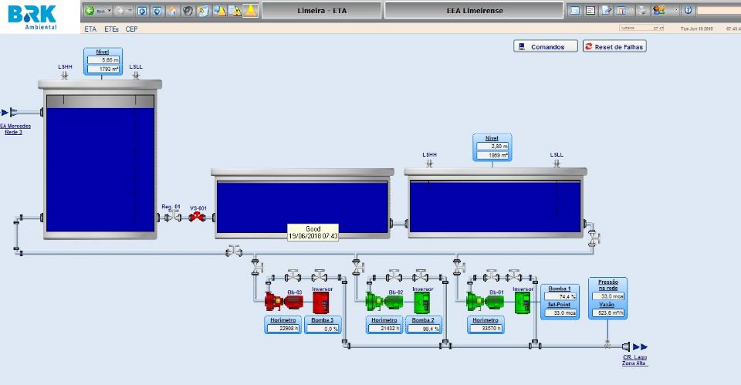
CONTROLE DE PRESSÃO - AUTOMAÇÃO

Slide 13
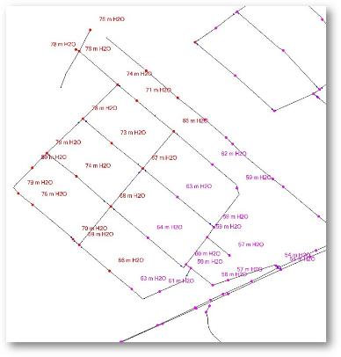
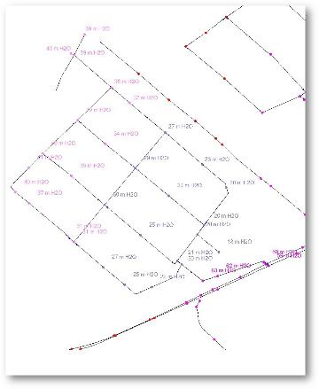
CONTROLE DE PRESSÃO – MODELO HIDRÁULICO
VRP 68 - Greenville
SEM VRP
COM VRP

Slide 14
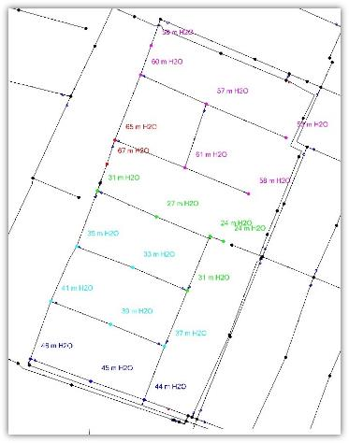
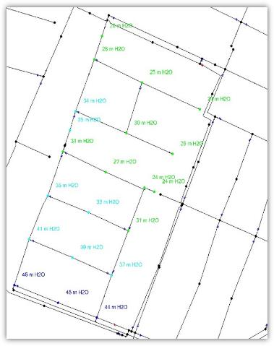
CONTROLE DE PRESSÃO – MODELO HIDRÁULICO
VRP 32 – Graminha III
COM VRP

Slide 15
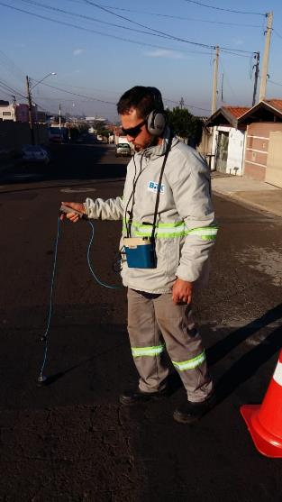
PESQUISA DE VAZAMENTOS
56.400 ligações hasteadas por ano
670 km de rede inspecionados por ano
280 vazamentos não visíveis localizados
Volume: 560 mil m³/ano
3% do Volume Anual Produzido

Slide 16
GESTÃO DA MANUTENÇÃO
Tempo de Atendimento
Quantidade de Vazamentos

Slide 17
BALANÇO HÍDRICO - 2017

Slide 18
EVOLUÇÃO DAS PERDAS

Slide 19
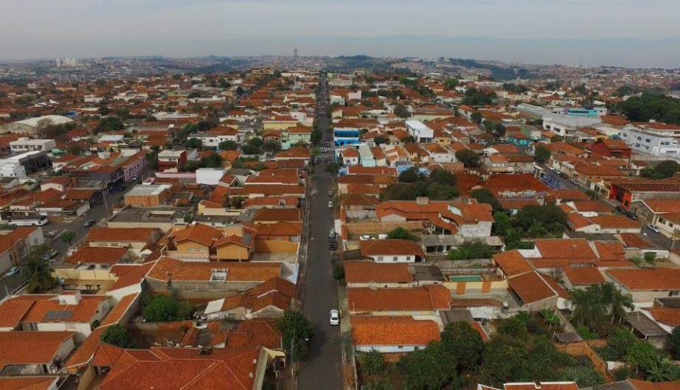
55.000
95%
78%
2%
> 45%
870 L/s
-
Ligações de água
Cobertura de água
Coleta de esgoto
Tratamento de esgoto
Perdas na distribuição
Captação
Investimento
100.000
100%
100%
100%
17%
740 L/s
R$ 270 milhões

Slide 20


Obrigado!

